Slide 1
See Mips Run
第九章
报告人：黄科乐

Slide 2
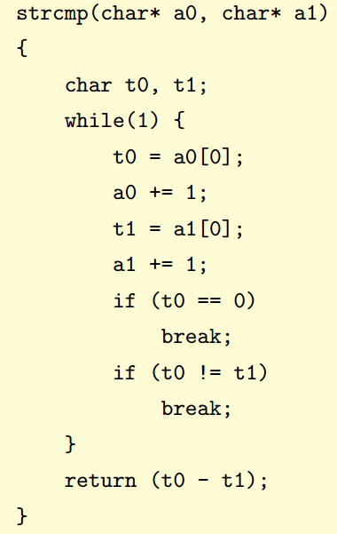
一个简单的例子
这段代码的运行速度因为以下原因而比较低：
1、每个循环都会经过两个条件分支(conditional branch)
和两个提取指令(load)，而我们没有在分支延迟点(branch delay-slot)
和提取延迟点(load delay-slot)上放置足够的指令
($：相当于cpu在delay-slot处做nop动作，从而影响了效率，
参见1.5.5 programmer-visible pipeline effects)。
2、每次循环只比较一个字节，使得循环过于频繁而效率低下
（$：因为分支(b*)及跳转(j*)指令会造成流水线的刷新，
后续指令被失效）。

Slide 3
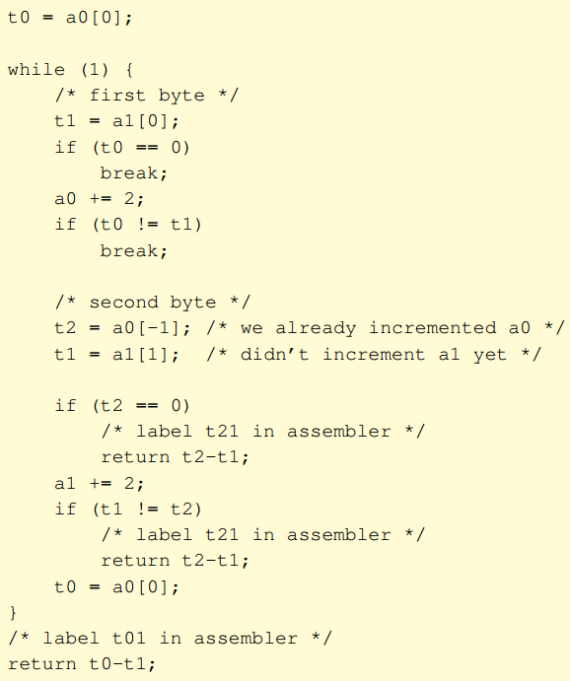
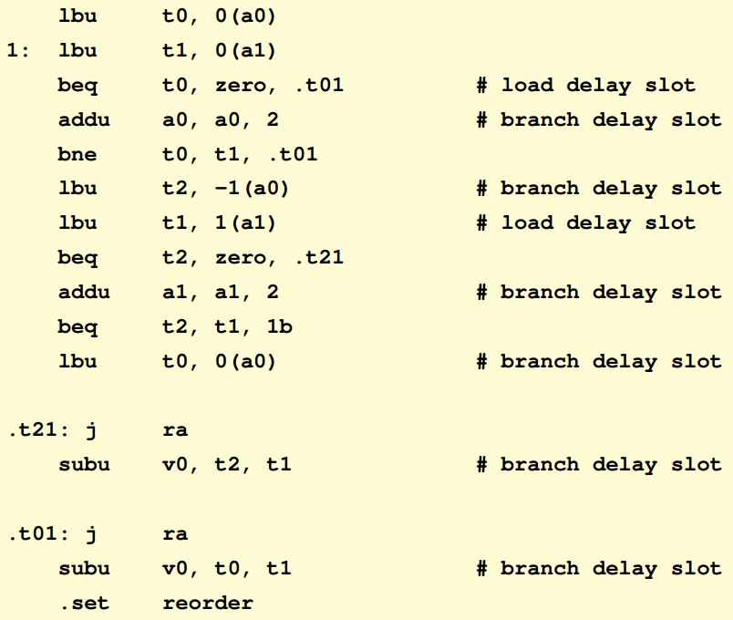
优化：

Slide 4
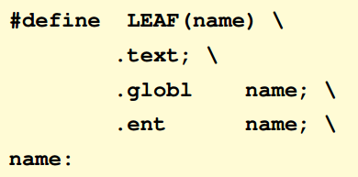
语法结构
#include
由C语言预处理器cpp来对常量进行宏定义，并引入一些预定义的文本宏
mips/asm.h定义了LEAF和END mips/regdef.h定义了t0和a1等寄存器的习惯名称
宏 LEAF
leaf被用来定义一个简单的子函数；
noleaf：需要调用其他函数的函数
.text表示这段用汇编写成的代码应该放在“.text”段中
.globl声明“name”为全局变量
.ent对程序而言没有实际意义，只是告诉assembler
将这一点标志为“name”函数的起始点，为调试提供信息
.name将其所在地址命名为“name”，作为assmbler的输出，名为“name”的函数调用将从该地址开始。

Slide 5
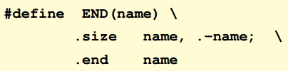
宏 END
.size 表示在symbol table中，“name”函数体的大小(字节数)将与“name”符号一道列出。
.end 指出函数尾，调试用信息。

Slide 6
.set 伪操作符(directive)，用来告诉assembler如何编译。
在本例中，.noreorder表示禁止对代码重排序，让代码严格保持其书写的顺序，否则MIPS assembler会尝试将代码重新排序——填补那些delay-slot以获得较好的运行效率。
Labels：“1：”是数字标志label，大多数的assembler都会把它当作局部label来处理。像“1：”这种label， 在程序里你想用多少都可以：你可以用“1f”引用reference下一个“1：”；用“1b”来引用前一个“1：”。这会很常用。
Instructions：一些指令的顺序会有出乎预料的问题，你必须注意。.set noreorder这一directive使得delay-slot问题变得非常敏感而容易出问题，我们必须确保load的数据不会马上被下一条指令用到。

Slide 7
语法概要
布局，定界符和标识符
以行为单位
#注释
标号和变量
常规的文本标号在文件中必须唯一，但是同一个数字标号可以在代码中重复利用多次，1f指向下一个，1b指向上一个
用习惯MIPS寄存器命令
用地址取代指针，.指令/数据声明
字符和常数的运用方式与c相同

Slide 8
指令规则
寄存器间的运算指令
addu d,s = addu d, d, s
neg和not
mov d, s 汇编器将之汇编为 or d, zero, s
带立即数的运算指令
mips支持用16位立即数（需要扩展到32位）代替t寄存器使用
addu => addui

Slide 9
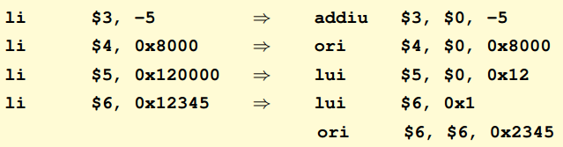
li（加载立即数）宏指令
在.set noreorder指示来控制分支延迟槽的管理，那么用宏指令就可能会有问题
关于32/64位指令
许多32位指令（逐位逻辑运算）可以直接用于64位系统上
加减乘除和移位需要新版本，如daddu

Slide 10
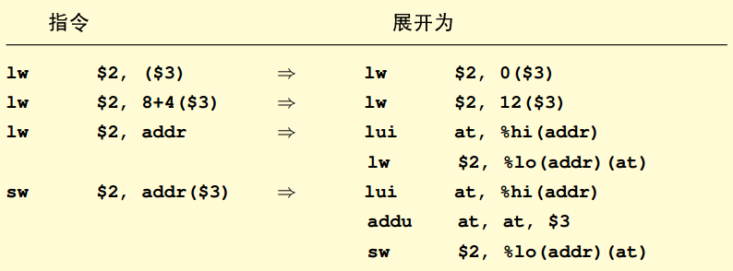
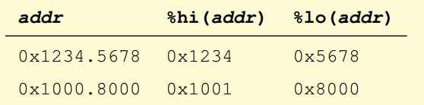
寻址模式
Direct
Direct + index
Constant
Register indirect
%hi&%lo（补码）
la(load address)对地址的服务类似与li对立即数的服务

Slide 11
相对于GP的寻址
1、确定哪些变量通过gp访问：编译器/汇编器的“-G n”选项，通常默认是8字节
2、对全局数据的声明要求：
必须显式地置入.sdata区
全局公共数据声明必须指出其正确长度并且保持一致：.comm smallobj, 4
小的外部变量：extern smallext, 4
声明要在变量使用之前
3、有些情况不能使用这种寻址方式：
比如有些实时操作系统（还有很多PROM监控程序）采用一块单独链接的代码来实现内核，无法找到一个
有效的方法在内核和应用程序分别使用两个不同的gp值来回切换。
4、编译的模块和链接的库需要使用相同的“-G n”选项编译。

Slide 12
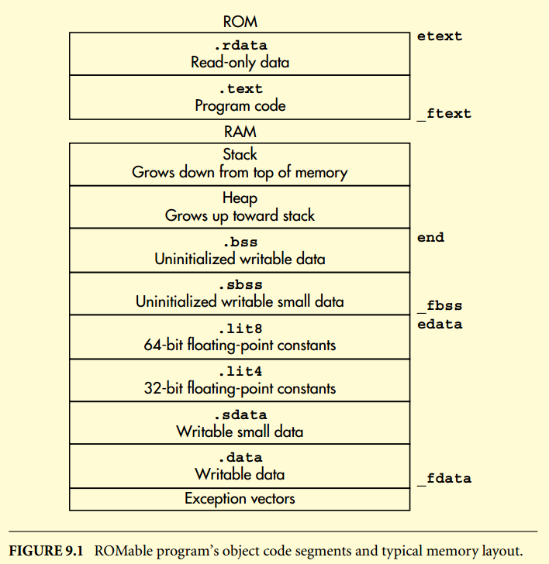
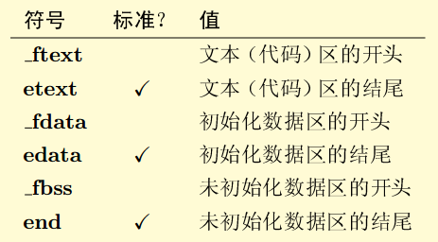
目标文件及其在存储映像中的布局
.lit4和.lit8隐性浮点常数：不用作汇编指令，是汇编器隐含
生成的用来容纳作为li.s和li.d宏指令的参数的浮点常数，可以
放进gp寻址区。
.bass、.comm和 .lcomm数据：也不用作汇编指令，用来
收集c模块中声明的所有静态或者全局的未初始化的数据。
.section：开始一个任意命名的区，并提供控制标志。

Slide 13
谢谢！

